Slide 1
Atomin ydin

Slide 2
Ytimen koostumus
Mistä ydin koostuu
Protonit ja neutronit
Mikä pitää ytimen koossa
Vahva vuorovaikutus

Slide 3
Nukleonien koostumus
u- ja d-kvarkeista eli up(ylös) down(alas)
u-kvarkin varaus on 2/3e d-kvarkin -1/3e
Protoni on siis 2 u-kvarkkia ja 1 d-kvarkki
Neutroni on 2 d-kvarkkia ja 1 u-kvarkki
Kvarkeilla on värivaraus. Värivaraus vaikuttaa sallittuihin kvarkkiyhdistelmiin

Slide 4
u kvarkkin varaus on 2/3e d-kvarkin -1/3e

Slide 5

Ytimen tunnusluvut
Alempana eli 2 on protonien lukumäärä
Ylempänä on massaluku eli nukleonien lukumäärä eli protonien ja neutronien yhteismäärä

Slide 6
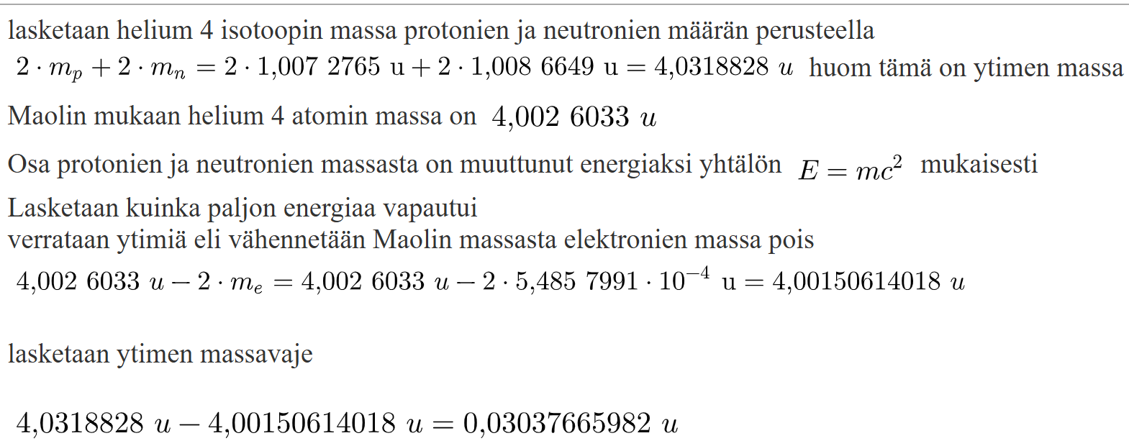
Atomien paino

Slide 7
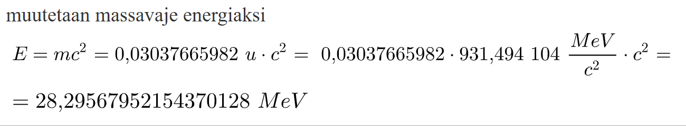
Massa ja energia

Slide 8
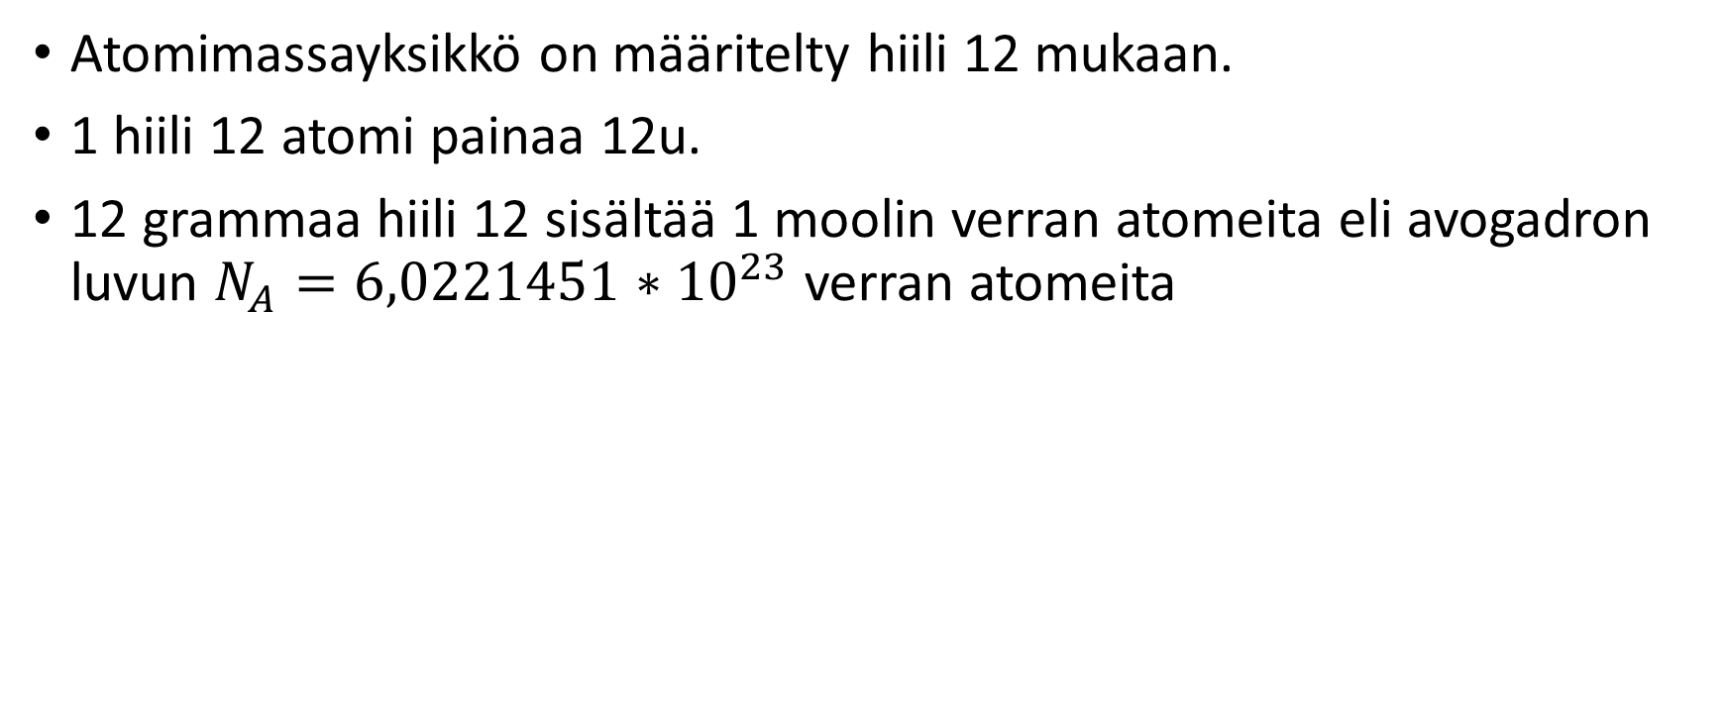
Atomimassayksikkö on määritelty hiili 12 mukaan.
1 hiili 12 atomi painaa 12u.
12 grammaa hiili 12 sisältää 1 moolin verran atomeita eli avogadron luvun $N_{A}=6,0221451∗{10}^{23}$ verran atomeita

Slide 9
Sidosenergia ja sidososuus
Massavajetta vastaava energia on sidosenergia
Sidososuus on sidosenergia jaettuna nukleonien lukumäärällä

Slide 10
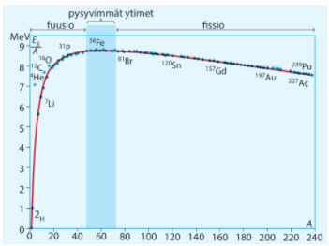

Slide 11
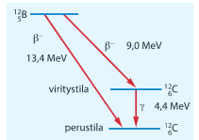
Hajoamiskaaviot
Ydin voi hajota joko suoraan perustilaan tai ytimeen voi jäädä viritystila. Viritystila purkautuu smg-säteilynä. Energia on huomattavasti suurempi kuin elektronien viritystilat, joten vapautuva säteily on gamma säteilyä

Slide 12
Tehtäviä
5-3, 5-6, 5-10, 5-13, 5-15, 5-17

